Slide 1
РАЗВОЈ МИКРОСЕРВИСНЕ АПЛИКАЦИЈЕ ЗА ANDROID КОРИШЋЕЊЕМ ОКРУЖЕЊА LUMEN
Милош Самарџија

Slide 2
Увод
Микросервиси
популаран приступ развоју скалабилних дистрибуираних система
архитектура заснована на доменски оријентисаном моделовању
Доменски оријентисано моделовање
скуп образаца, принципа и добрих пракси
управљање конструкцијом и одржавањем софтвера писаног за сложене домене

Slide 3
Доменски оријентисано моделовање
Подела великих и сложених домена
мање сложени поддомени са јаснијим одговорностима
проналажење и изоловање најважнијих поддомена
Интезивнија сарадња доменских експерата и развојног тима
активно учешће експерата у развоју
упознавање са сложеним доменом
развој заједничког језикa
непрекидан процес

Slide 4
Доменски оријентисано моделовање
Аналитички модел
резултат сарадње развојног тима и доменских експерата
заједнички језик
дијаграми
имплементациони модел (системски дијаграми, псеудокод, ...)
Врсте поддомена
главни (зашто се систем развија)
генерички (најраспрострањеније функционалности)
потпорни (подршка за функционисање главних поддомена)

Slide 5
Ограничени контексти
конкретна техничка имплементација која одржава границе између модела апликације
микросервис је пример границе једног конкретног поддомена
један контекст, један тим
развој унутар различитих контекста заштићен од спољашњих утицаја док је интерфејс стабилан
интеграција
синхрони и асинхрони приступ

Slide 6
Микросервисна архитектура
мали и независни сервиси који раде заједно како би обавили посао
подела на сервисе праћењем смерница доменски оријентисаног моделовања
оријентисани ка домену проблема
комуникација преко мрежних позива
форсира што већу раздвојеност
могућност коришћења различитих технологија на различитим сервисима
експериментисање са новим технологијама

Slide 7
Карактеристике микросервиса
Редудантност и отпорност на отказивање
отказивање једног сервиса не утиче на доступност осталих сервиса
Скалирање
покретање више инстанци истог сервиса током већег налета захтева
Одзив
директан утицај на задовољство корисника
зависи од оптерећења и локације сервиса у односу на кориснике
покретање више инстанци сервиса широм света, уз тактички одабир локација и редудантних линија комуникације

Slide 8
Микросервисна архитектура
није исплативо користити их уколико природа самог проблема који се решава не захтева то
безбедност
проблеми са конзистентношћу
тежа детекција проблема

Slide 9
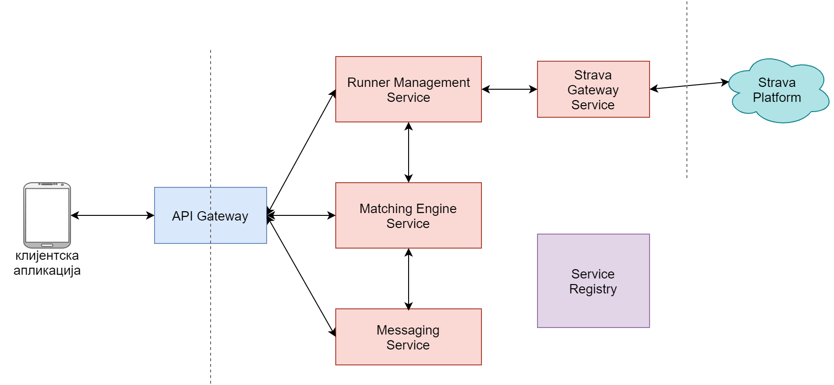
Апликација My Running Buddy
проналажење партнера за трчање
конкретан пример примене архитектуре микросервиса
развој микросервиса
интеграција са унутрашњим и спољашњим сервисима
развој клијентске апликације
тестирање

Slide 10

ХВАЛА НА ПАЖЊИ!
ПИТАЊА?

